Slide 1
Software Testen Schatten
Schatting
2 werkuur

Slide 3
Vincent Van De Walle
Vincent@CopyPaste.be
VincentVanDeWalle@digi4u.be
+32 (0) 475 / 97.63.80

Slide 4
Schattingen zijn onafhankelijk van objectieven
Als het dat niet is, dan vraag je om problemen.
  Je mag nooit schattingen laten afhangen van de belangrijkheid van een item / taak / User Story.
Als de schattingen te hoog zijn, om de objectieven uit te voeren, dan moet je de belangrijkheid laten spelen
  Niet omgekeerd
  Schattingen nooit aanpassen aan de objectieven

Slide 5
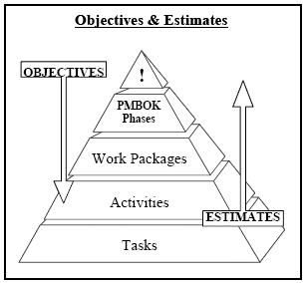
Schattingen zijn onafhankelijk van objectieven

Slide 6
Waarom User Stories in Story Punten?
Je weet niet wie het gaat doen.
  Het voorbeeld met Excel totalen.
  Het voorbeeld van de landen.
  Het schilderen van de vier kamers.
  Senior – Junior in een bepaald kennis gebied.
0, ½, 1, 2, 3, 5, 8, 13, 20, 40, 100, infinity, Tas koffie
  Waarom deze cijfers?
  Je vermijdt dat je exact zou willen schatten.
  Het team creert voor zichzelf een marge.

Slide 7
Waarom taken in uren?
Als een taak geassigneerd wordt, weet je wie het gaat doen.
  En dan kun je beter schatten
  Een taak heeft een kleinere grootte orde dan een User Story.
  Val niet in de valkuil van repetitief werk:
    In software bestaat dat niet.
    Als het wel bestaat, ben je geen goede software aan het schrijven.
    Een herkenbaar voorbeeld.
      Lezen, toevoegen, wijzigen, verwijderen van iets.

Slide 8
Waarom werken we iets 90% af
Niemand houdt van de puntjes op de “I” te zetten
  Dit is enorm tijdrovend.
  Je krijgt de indruk dat dit geen “value” oplevert.
Dit is 1 van de “Wastes” uit Lean
  Onafgewerkte items.
  Hoe kleiner de taak, hoe kleiner de kans dat iets niet wordt afgewerkt.
  Hoe kleiner de User Story, hoe kleiner de kans dat iets niet wordt afgewerkt.

Slide 9
Waarom schatten we fout?
We vergelijken met andere taken.
  Dit is enorm tijdrovend.
  Je krijgt de indruk dat dit geen “value” oplevert.
We gaan ervan uit dat er geen problemen gaan opduiken.
  Iedereen liegt (of vertelt halve waarheden)
  Iedereen is altijd veel te optimistisch
  De MVP ontwijkt alle problemen
    En dan beginnen de problemen
Business / FA vertelt nooit het volledige verhaal.
  Men ziet een demo en men denkt: “het werkt”.

Slide 10
De toekomst is altijd beter dan het verleden
Het verleden is altijd beter dan de toekomst
No way.
  Je krijgt gewoon andere problemen.
  De problemen verschuiven (naar een andere functie / team).
De wet van behoud van ellende.
  Op het einde van de rit, komt het probleem bij de tester terecht.
  Of bij de persoon die software gebruikt.
Business / FA / Developers vertellen nooit het volledige verhaal.
  En soms een verschillende verhaal.

Slide 11
Wat gebeurt er met de schattingen?
Bepalen van het budget.
  Tijd is geld, maar tijd is niet hetzelfde als geld.
Beslissen of iets doorgaat.
  Is het de moeite om het te doen? Kosten baten analyse.
Het gevaar van overschatten?
  Het zal minder kosten dan gedacht.
  Men doet iets niet omdat men het te hoog heeft ingeschat.
Het gevaar van onderschatten?
  Het zal meer kosten dan gedacht.
  Er is geen weg terug als men al gestart is. (de euro verkopen)

Slide 12
Hoe schatten?
Het project in kleinere stukken opsplitsen
Taken aan teamleden assigneren (niet altijd op voorhand)
Valideren van de schatting
Schatten van de “werklast” per taak

Slide 13
Een vergelijking met testen opzetten
Analyseren van de requirements + Crosscheck
Denk de testscenario’s (cases) uit + Crosscheck
Rapporteer status + Crosscheck
Testscenario’s (cases) uitvoeren + Crosscheck

Slide 14
6 schattingstechnieken
Historische gegevens als leercurve
Laat iemand anders voor jou schatten
Schat in kleine stukken, laat ruimte voor marge
Het drie punten systeem
Bereken het “vage” in iets
Schat gedurende een laag punt in je dag

Slide 15
Historische gegevens als leercurve
Hoelang duurt iets gewoonlijk?
  Kijk naar andere firmas / projecten
In plaats van
  Wat zijn onze specifieke kenmerken en moeilijkheden in ons specifiek probleem?
Een voorbeeld
  Gaan winkelen met een lijstje
  Gaan winkelen met een budget
Nadeel
  Je hebt niet altijd historische gegevens

Slide 16
Laat iemand anders voor jou schatten
We zijn slecht in schatten voor onszelf
We zijn héél goed in schatten hoelang iemand anders er over doet om iets af te werken
Voorbeeld
  Het schrijven van het alfabet van A naar Z
  Het schrijven van het alfabet van Z naar A
  Het schrijven van het alfabet tegelijkertijd van A naar Z en van Z naar A.

Slide 17
Schat in kleine stukken, laat ruimte voor marge
Er zijn bekende bekendheden
  We weten wat er is
Er zijn dingen waarvan we weten dat we ze weten
  En we zijn er zeker van
We weten ook dat er bekende onbekenden zijn
  We weten dat er enkele dingen zijn die we niet weten
Er zijn onbekende onbekenden
  De dingen waarvan we niet weten dat we ze niet weten

Slide 18
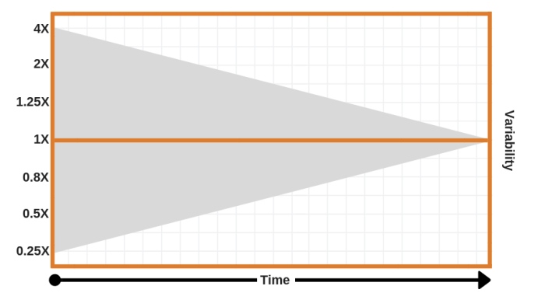
Schat in kleine stukken, laat ruimte voor marge
De kegel van onzekerheid in het begin
  Iets wat 2 xx geschat is, kan 8 xx zijn, maar ook ½ xx

Slide 19
Het drie punten systeem
Het schatten van het “beste-geval” scenario
  Wat als alles goed gaat?
  Dat geeft je een waarde “O” (bijvoorbeeld → 30)
Het schatten van het “slechtste-geval” scenario
  Wat als alles fout gaat?
  Dat geeft je een waarde “P” (bijvoorbeeld → 55)
Het schatten van het “gewoonlijk-geval” scenario
  Wat als gewoon verloopt zoals gewoonlijk?
  Dat geeft je een waarde “ML” (bijvoorbeeld → 40)
Neem het gemiddelde (O + P + ML) / 3
  (30 + 55 + 40) / 3 → 41,67

Slide 20
Iets ingewikkelder “Pert Kernel”
Het schatten van het “beste-geval” scenario
  Dat geeft je een waarde “O” (bijvoorbeeld → 30)
Het schatten van het “slechtste-geval” scenario
  Dat geeft je een waarde “P” (bijvoorbeeld → 55)
Het schatten van het “gewoonlijk-geval” scenario
  Dat geeft je een waarde “ML” (bijvoorbeeld → 40)
(O + 4 ML + P) / 6
  (30 + 4 * 40 + 55) / 6 → 40,83

Slide 21
Wat is de foutmarge?
Het schatten van het “beste-geval” scenario
  Dat geeft je een waarde “O” (bijvoorbeeld → 30)
Het schatten van het “slechtste-geval” scenario
  Dat geeft je een waarde “P” (bijvoorbeeld → 55)
(P – O)/6 (standaarddeviatie)
  Boven of onder je schatting.
  (55 – 30) / 6 → 4,16
Acceptabele schatting
  40,83 ± 4,16 → Tussen 36,66 en 45

Slide 22
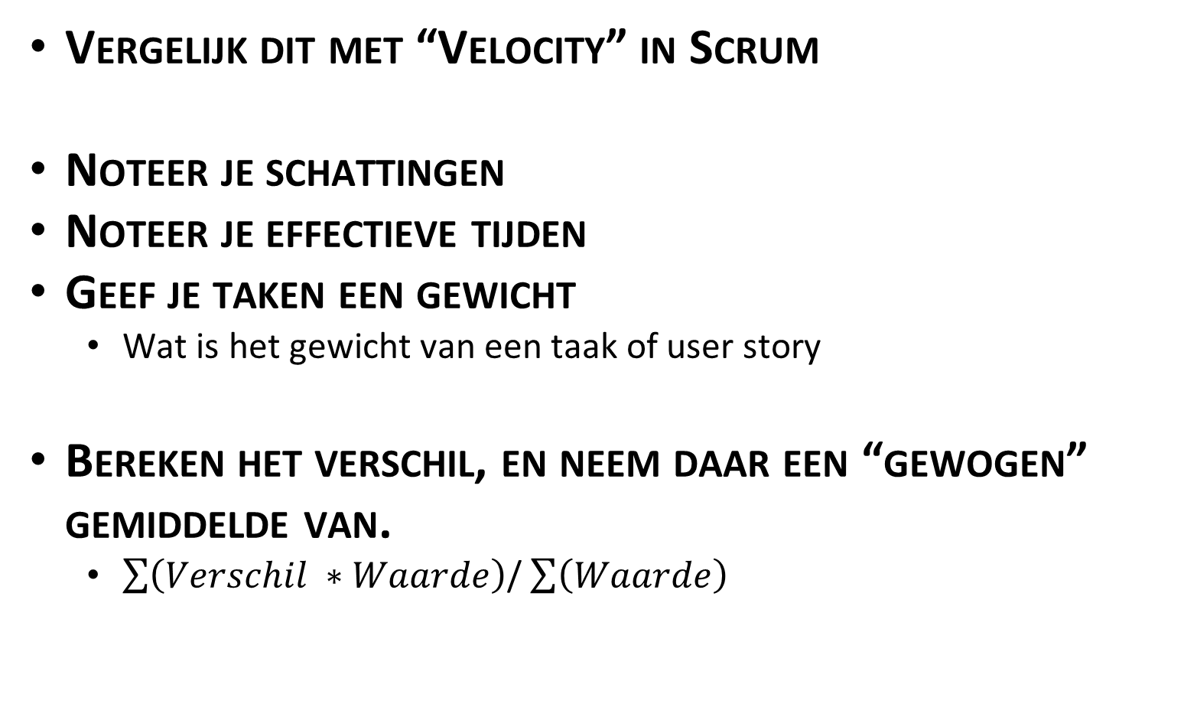
Bereken het “vage” in iets
Vergelijk dit met “Velocity” in Scrum
Noteer je schattingen
Noteer je effectieve tijden
Geef je taken een gewicht
  Wat is het gewicht van een taak of user story
Bereken het verschil, en neem daar een “gewogen” gemiddelde van.
  $\sum{\left(Verschil ∗Waarde\right)}$/ $\sum{\left(Waarde\right)}$

Slide 23
Bereken het “vage” in iets – Een voorbeeld
3 taken
  Taak A, schatting 2, gewicht 1
  Taak B, schatting 2, gewicht 1
  Taak C, schatting 6, gewicht 2
    Dit wil zeggen dat je wilt dat de belangrijkheid van taak C twee keer zo hoog is als de andere taken
Noteer je effectieve tijden
  Taak A, effectief 2 → Goede schatting
  Taak B, effectief 3 → 1 teveel
  Taak C, effectief 9 → 3 teveel, maar het weegt iets zwaarder door
Berekening
  (1 * 0 + 1 * 1 + 2 * 3) / (1 + 1 + 2) → 7 / 4 → 1.75 (fout geschat)

Slide 24
Schat gedurende een laag punt in je dag
Je dag heeft een “bioritme”
  Wanneer ben je positief, negatief, creatief, lusteloos
  Je kent het gevoel wel, net gegeten, en je wilt in een hangmat liggen.
Schat nooit op je piekmoment
Altijd op je laagte punt

Slide 25
Wat nog?
Maak abstractie van dingen en details
  Accuraat zijn is beter dan precies zijn
De wet van de grote getallen
  Verschil tussen € 1.000 en € 10.000
  Verschil tussen € 1.000.000 en € 1.100.000
Zandzakjes leggen (bufferen van tijd)
  Dat is systematisch overschatten.
    Dit heeft geen enkele zin, je ‘liegt’ tegen jezelf en het team.

Slide 26
Software Testen Plannen
Planning
1 werkuur

Slide 27
Er zijn altijd twee vragen
Hoelang gaat het duren?
Hoeveel gaat het kosten?

Slide 28
Wat moet je plannen?
Hulpmiddelen
Tijd
Menselijke capaciteit
Budget en afhankelijkheden van alle bovenstaande

Slide 29
Wat moet je plannen?
Grootte (punten)
Tijd
Kost
(tijdspanne + doorlooptijd)
Complexiteit van de onderdelen
Recheck regelmatig
Kun je je aan je planning houden?

Slide 30
Plannen van
Hulpmiddelen
  Materiaal, materieel, mensen, ruimte, …
Tijd
  Wanneer gaat men het doen?
  De logische volgorde van dingen
Menselijke capaciteit
  Wat is de kennis en de ervaring van de mensen?
  Wanneer zijn die beschikbaar?
Budget
  Hoe en wanneer gaat men het betalen?

Slide 31
Schattingen die over het budget / tijd gaan
Work Breakdown Structures
  Het werk in stukken verdelen
  En maak een MVP
    Minimal Viable Product
    Wat heb je minimum nodig om te kunnen starten
      En meestal is dat het kritische pad van functionaliteiten
Meestal is dit Bottum – Up (User Story → Product)
  Top – Down is meestal op ervaring
Soms is dat de realiteit
  Het kan niet uitgevoerd worden met het beschikbare budget

